Slide 1
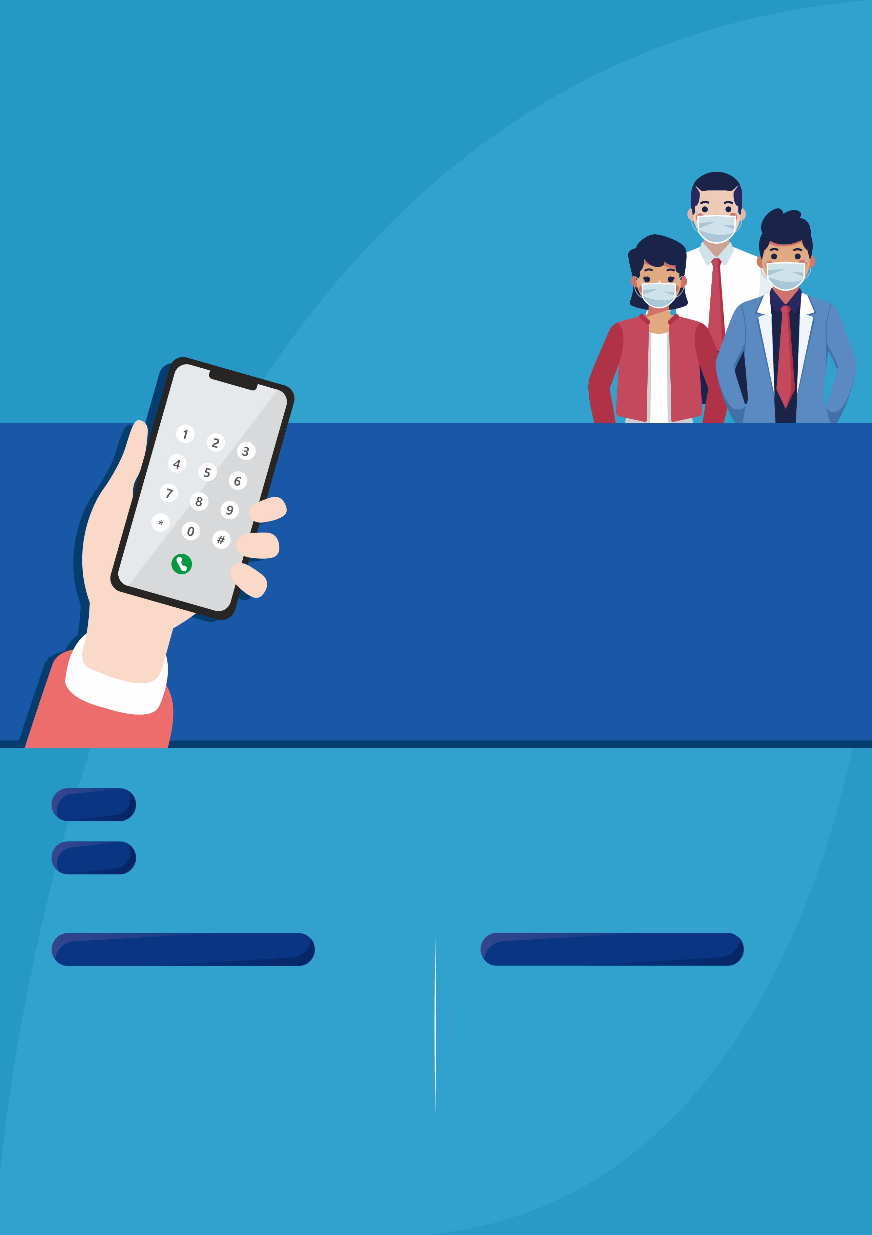


<코로나19 확산 방지를 위한 출입관리>
전화 한 통으로 출입!
안심콜 출입관리
아래 번호로 전화하시면,
개인정보 노출 없이
출입 정보가 안전하게 저장됩니다.
(통화료는 구로구청에서 부담합니다.)
080)
기 간
2021. 10. 00 ~ 2021.12.31.까지
목 적
코로나19 예방 및 확산 방지(감염상태 모니터링 및 감염원 추적 등)와 유관법률(개인정보 보호법, 감염병 예방 및 관리에 관한 법률) 준수를 위해 다음과 같이 개인정보를 수집 ∙ 이용
및 제3자 제공을 하고자 합니다. (확진자 발생 시에만 활용)
개인정보 수집 · 이용 내역
개인정보 제3자 제공 내역
수집기관｜ 구로구청
이용기관｜지자체 및 방역기관
수집·이용항목｜전화번호, 발신시간
이용항목｜전화번호, 발신시간
보유기간｜ 해당 시설 이용 후 4주간 보유
보유기간｜해당 시설 이요 후 4주간 보유
- 개인 정보의 수집 ∙ 이용에 협조해 주셔서 감사 드립니다. -

